Slide 1
Framework - Wiederholung
Was war ein Framework?
Ein Framework (englisch für „Rahmenstruktur“) ist ein Programmiergerüst, das in der Softwaretechnik verwendet wird.
Wofür Benutzen wir ein Framework?
Wir wollen die Handydaten von Malte Spitz nutzen um zu heraus zu finden wo er überall war

Slide 2
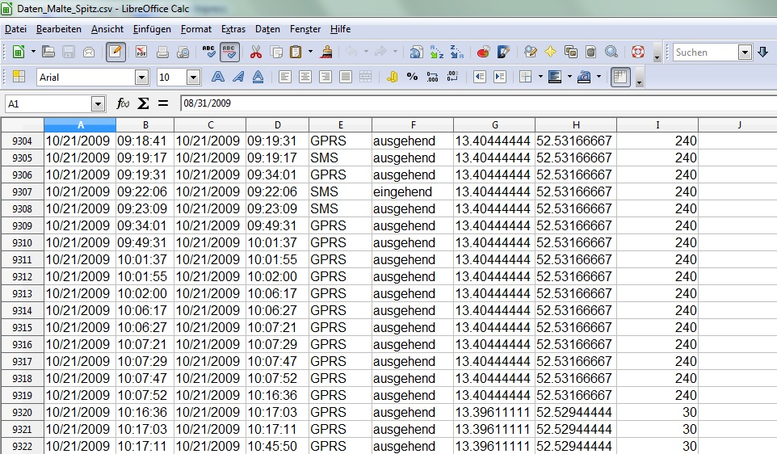
Was genau macht das Framework?
Es benutzt die Daten von Malte Spitz in folgender Art und Weise
Vorliegende Daten:

Slide 3
Was genau macht das Framework?
Es benutzt die Daten von Malte Spitz in folgender Art und Weise
Vorliegende Daten:

Slide 4
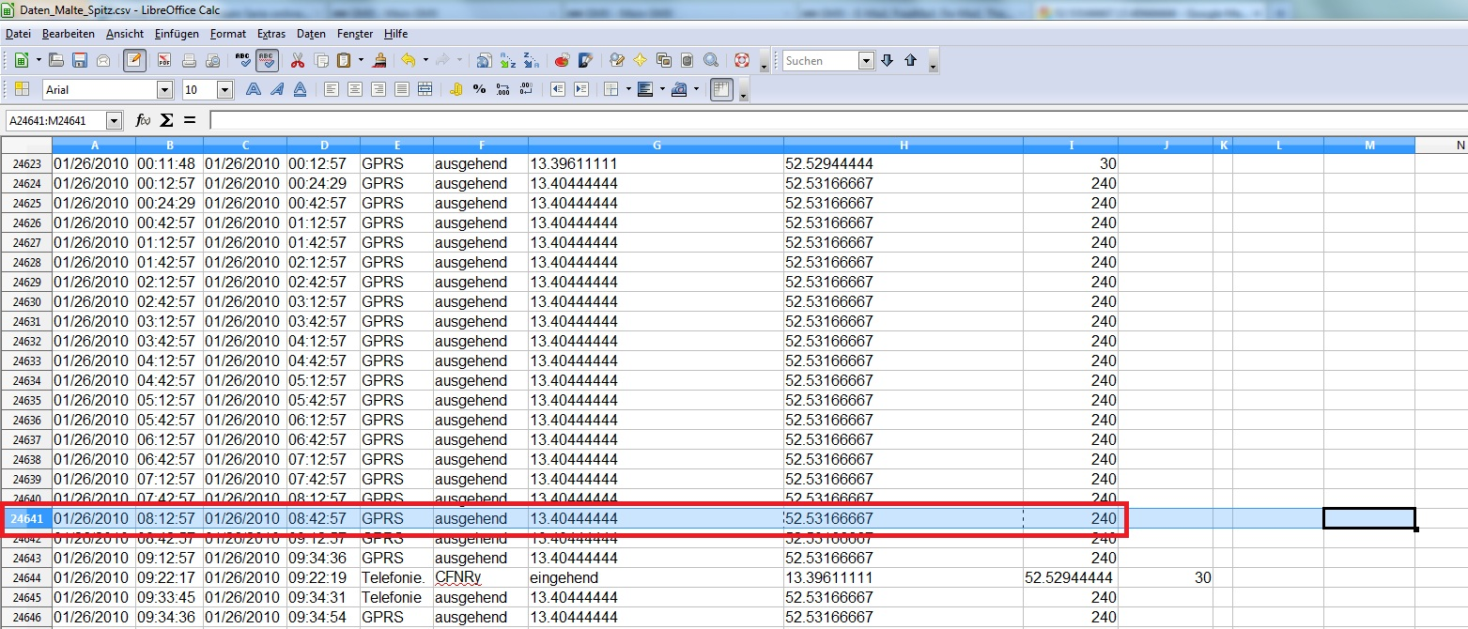
Was genau macht das Framework?
Es benutzt die Daten von Malte Spitz in folgender Art und Weise
Konkretes Beispiel aus den Daten:

Slide 5
Was genau macht das Framework?
Es benutzt die Daten von Malte Spitz in folgender Art und Weise
Konkretes Beispiel aus den Daten:
01/26/2010 || 08:12:57 || 01/26/2010 || 08:42:57 || GPRS || Ausgehend || 13.40444444 || 52.53166667 ||
240

Slide 6
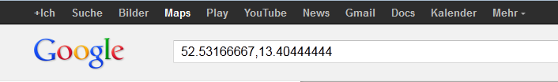
Was genau macht das Framework?
Es benutzt die Daten von Malte Spitz in folgender Art und Weise
Wir nutzen nun die Geokoordinaten in Google Maps
13.40444444 – Längenkoordinate
(Longitude)
52.53166667 – Breitenkoordinate (Latitude)

Slide 7
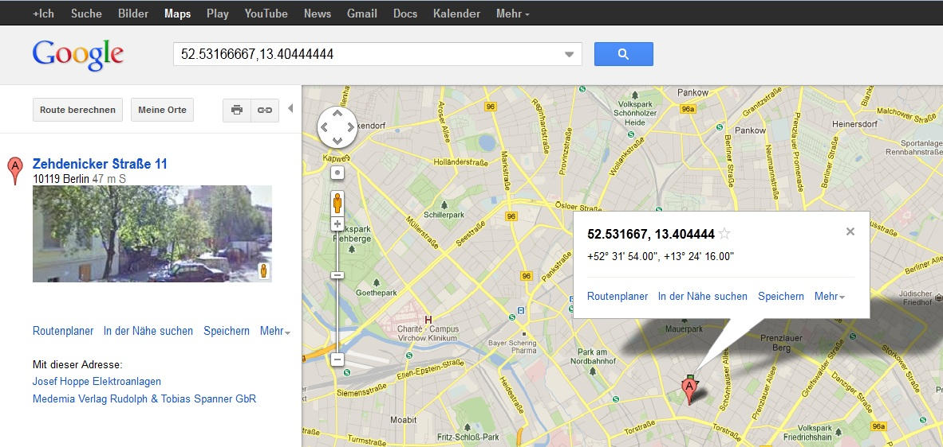
Was genau macht das Framework?
Es benutzt die Daten von Malte Spitz in folgender Art und Weise
Was wir auf der Karte sehen:

Slide 8
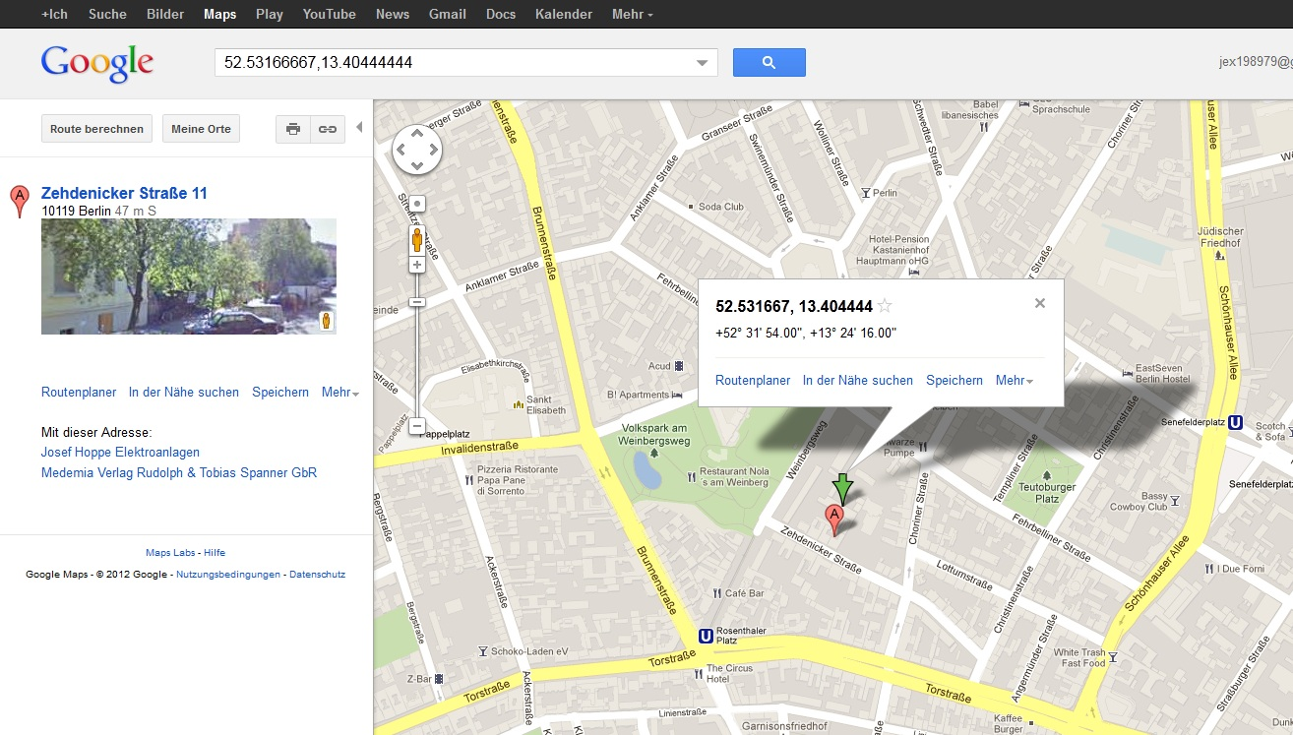
Was genau macht das Framework?
Es benutzt die Daten von Malte Spitz in folgender Art und Weise
Was wir auf der Karte sehen:

Slide 9
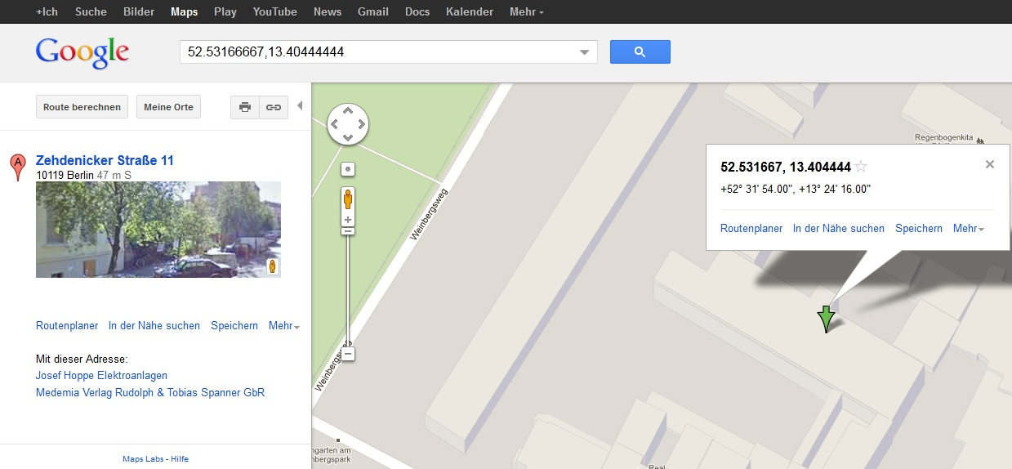
Was genau macht das Framework?
Es benutzt die Daten von Malte Spitz in folgender Art und Weise
Was wir auf der Karte sehen:

Slide 10
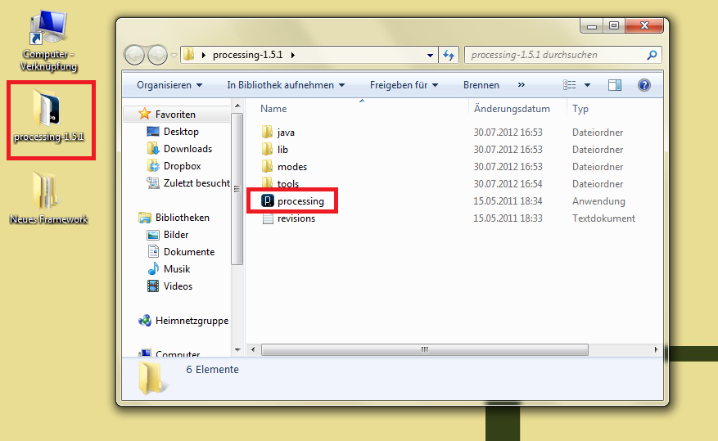
Das Framework öffnen
Schritt 1: Processing öffnen

Slide 11
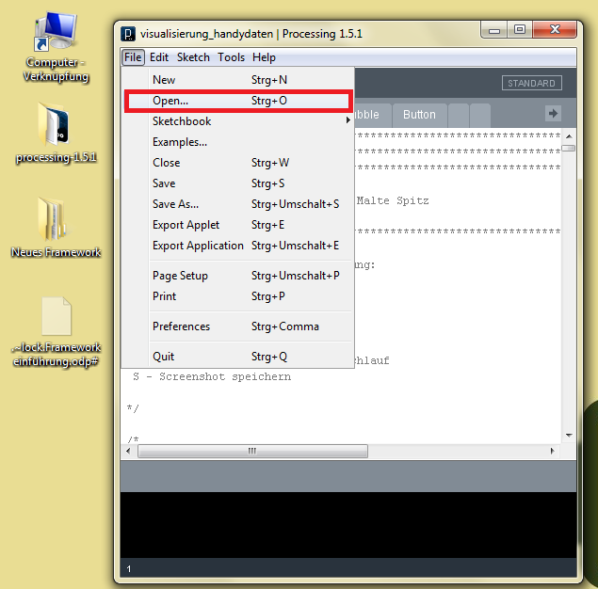
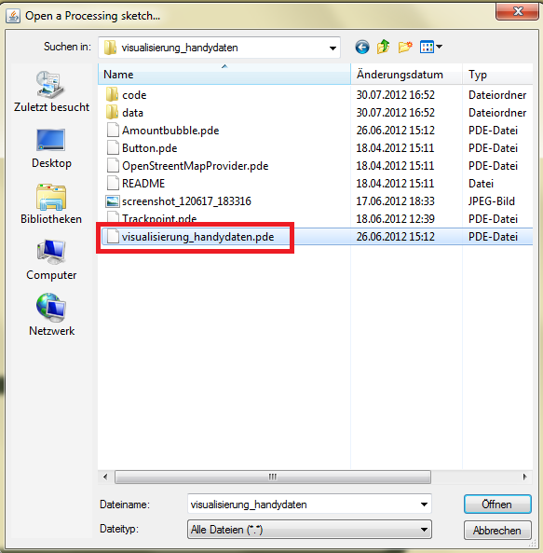
Das Framework öffnen
Schritt 2: das Framework mit Processing öffnen

Slide 12
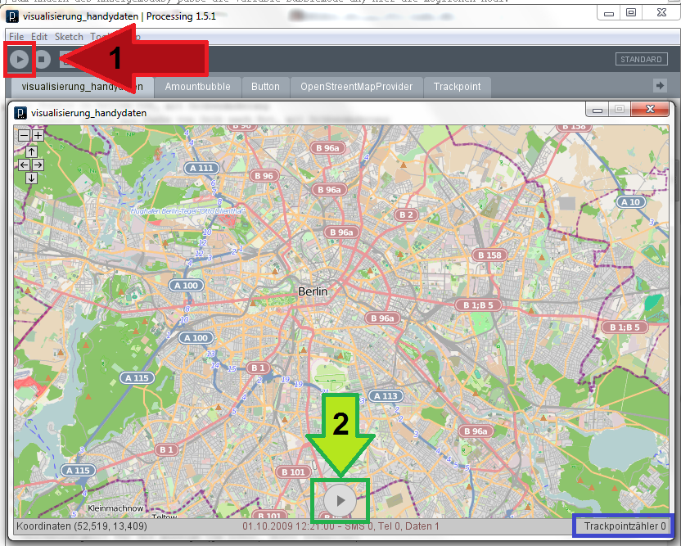
Das Framework starten
1. Programm starten
2. Programmdurchlauf starten
← Anzahl der Trackpoints auf der Karte

Slide 13


Das Framework und seine Funktionen
Datumsfilter aktivieren/Datumsfilter deaktivieren
Beginn des Datumsfilters
Ende des Datumsfilters
Beispiel:
Der Datumsfilter ist aktiv,
Und filtert alle Daten welche zwischen 01.10.2009 und 01.11.2009 entstanden sind.

Slide 14
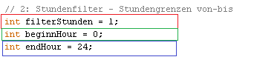

Das Framework und seine Funktionen
Stundenfilter aktivieren/Stundenfilter deaktivieren
Beginn des Stundenfilters
Ende des Stundenfilters
Beispiel:
Der Stundenfilter ist aktiv,
Und filtert alle Daten welche zwischen 12:00 Uhr und 24:00 Uhr entstanden sind

Slide 15
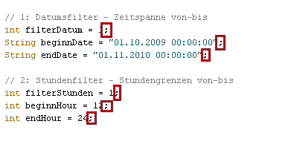
Was ist zu beachten?
Am Ende jedes Ausdrucks muss ein Semikolon stehen,
( Häufige Ursache für Fehler )
Falls andere Probleme auftauchen bitte Fragen! =)

Slide 16

Hilfe! Ich hab das Programm kaputt gemacht!
In den meisten Fällen ist es nicht euer Fehler und wenn, ist er ohne weiteres reparierbar.

